Slide 1
shell扩展—命令扩展/替换
命令替换(command substitution)是指 Shell 执行命令并将命令部分替换为执行该命令后的结果。

Slide 2
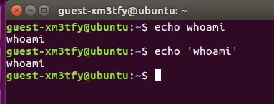

1 .` 命令 `
缺点一：容易与单引号混淆。（键盘“！”左边那个键）
缺点二：不支持命令嵌套执行
注意：如果内部有一个``也是可以执行的（出于兼容考虑）！

Slide 3


2. $(命令)
优点：以$(命令)形式可以互相嵌套多个命令扩展
$()可以让括号里的命令提前于整个命令运行，然后将执行结果插入在命令替换符号处。

Slide 4
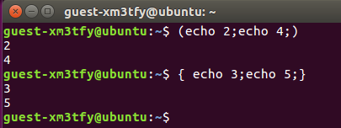
3. ( ) 与 { }
提示：{} 头部大括号右侧必须有一个空格，尾部括号左侧必须有分号结尾。

Slide 5
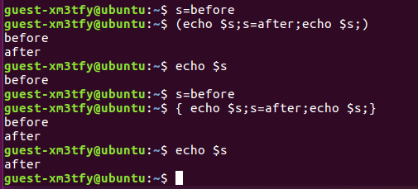
4.(cmd) 与 {var} 的区别
①( ) 只是对一串命令重新开一个 子 shell 进行执行， { } 对一串命令在 当前 shell 执行。
②{} 改变 var 的变量以后，外部也受到了影响。

Slide 6
总结
命令替换分为两个过程：
(1)开启子shell执行其中的命令
(2)将子shell中的输出结果打包插入在命令行中。
分类：
(1)`命令`
(2)$(命令)

